Slide 1

به نام آنکه جان را فکرت آموخت
بخش هفتم:
طراحی پایگاه داده رابطه‏ای
مرتضی امینی
نیمسال اول 92-93
(محتویات اسلایدها برگرفته از یادداشت‏های کلاسی استاد محمدتقی روحانی رانکوهی است.)

Slide 2
طراحی پایگاه داده رابطه‏ای
در طراحی پایگاه داده‏های رابطه‏ای باید موارد زیر را مشخص نمود:
مجموعه‏ای از رابطه‏ها
کلید(های) کاندید هر رابطه
کلید اصلی هر رابطه
کلید(های) خارجی هر رابطه (در صورت وجود)
محدودیت‏های جامعیتی ناظر بر هر رابطه
طراحی با روش بالا به پایین (Top-Down)
روشهای طراحی RDB:
طراحی با روش سنتز [نرمال‏ترسازی رابطه‏ها]

Slide 3
طراحی پایگاه داده رابطه‏ای (ادامه)
روش طراحی بالا به پایین
ابتدا مدلسازی داده‏ها را (با روش [E]ER یا UML) انجام می‏دهیم و سپس مدلسازی را به مجموعه‏ای از رابطه‏ها تبدیل می‏کنیم.
روش طراحی سنتز رابطه‏ای (نرمال‏ترسازی)
ابتدا مجموعه صفات خرد جهان واقع را مشخص می‏کنیم. سپس با تحلیل قواعد و محدودیت‏های ناظر به صفات و تشخیص وابستگی‏های بین آنها، صفات را متناسباً با هم سنتز می‏کنیم (نوعی گروه‏بندی) تا به مجموعه‏ای از رابطه‏های حتی الامکان در نرمالترین فرم دست یابیم.
در عمل «روش ترکیبی» استفاده می‏شود، یعنی ابتدا روش بالا به پایین، سپس نرمال‏ترسازی.

Slide 4
ویژگی‏های طراحی خوب
نمایش صحیح و واضح از خردجهان واقع باشد.
نمایشی صحیح از «خرد جهان واقع» به گونه ای که هیچ اشتباه معنایی در پاسخگویی به پرسش های کاربران بروز نکند.
تمام داده‏های کاربران قابل نمایش باشد و همه محدودیت‏های (قواعد) جامعیتی منظور شده باشد.
معنای هر یک از صفات از هر نوع‏موجودیت به درستی رعایت شده باشد.
کمترین میزان اختلاط اطلاعات
انعطاف پذیری دربرابر نیازهای جدید کابران
کمترین افزونگی
کمترین هیچمقدار
کمترین مشکل در عملیات ذخیره‏سازی
بیشترین کارایی در بازیابی
تامین چهار ویژگی آخر به صورت همزمان، در عمل ناممکن است!

Slide 5
طراحی بالا به پایین
تبدیل نمودار [E]ER به مجموعه‏ای از رابطه‏های نرمال (و نه لزوماً در نرمال‏ترین صورت) در طراحی RDB، نهایتاً طراح تصمیم می‏گیرد چند رابطه داشته باشد و عنوان (Heading) هر رابطه چه باشد.
در نمودار مدلسازی معنایی داده‏ها، حالات متعدد داریم، که در ادامه به آنها می‏پردازیم.
فرض: تا اطلاع ثانوی، همه صفات تک مقداری هستند و موجودیت‏ها ضعیف نیستند.

Slide 6


حالت 1: طراحی ارتباط چند به چند
درجه ارتباط: n=2
چندی ارتباط: M:N
سه رابطه لازم است.
طراحی در این حالت با کمتر از سه رابطه، افزونگی و هیچ‏مقداری زیادی پدید می‏آورد.
حالت 1
سال
ترم
نمره
شماره
دانشجو
M
انتخاب
N
درس
شماره
$$⋮$$
$$⋮$$
STUD (STID, .…)
COR (COID, ….)
SCR (STID, COID, TR, YR , GR)

Slide 7
حالت 1: طراحی ارتباط چند به چند (ادامه)
درجه: n>2
ابتدا فرض می‏کنیم چندی رابطه M:N:P:… است.
n+1 رابطه طراحی می‏کنیم.
سپس بررسی می‏کنیم که آیا محدودیت(های) خاصی روی چندی ارتباط بین بعض موجودیت‏ها وجود دارد.
اگر بله، این محدودیت(ها) را در مرحله نرمالترسازی دخالت می‏دهیم. تعداد رابطه‏ها ممکن است بیش از n+1 شود.
تعمیم حالت 1

Slide 8
حالت 1: طراحی ارتباط چند به چند (ادامه)
فرض برای «محدودیت» : یک استاد فقط یک درس را تدریس می‏کند (البته در این مورد چندی رابطه دقیق مدل نشده که این محدودیت لحاظ نشده است).
در این صورت باید رابطه SCP را به دو رابطه (یا بیشتر) تجزیه عمودی کنیم.
این محدودیت را در مرحله دوم طراحی (در مباحث آتی) دخالت می‏دهیم.
سال
ترم
نمره
دانشجو
M
انتخاب
N
درس
STUD (STID, .…)
COR (COID, ….)
PROF (PRID, ….)
SCP (STID, COID, PRID, GR)
P
استاد

Slide 9
حالت 2: طراحی ارتباط یک به چند
درجه ارتباط: n=2
چندی ارتباط: 1:N
دو رابطه لازم است. رابطه سمت 1 به رابطه سمت N، FK می‏دهد (بیرون از کلید اصلی).
حالت 2
از
شماره
گروه آموزشی
1
انتخاب
N
استاد
شماره
$$⋮$$
$$⋮$$
DEPT (DEID, DTID, .…, DPHONE)
PROF (PRID, PRNAME, …., PRANK, DEID, FROM)

Slide 10
حالت 2: طراحی ارتباط یک به چند (ادامه)
در چه وضعی طراحی این حالت با سه رابطه قابل توجیه است؟
1- وقتی که مشارکت سمت N در ارتباط غیرالزامی باشد (درصد مشارکت کمتر از 30 درصد) و تعداد استاد زیاد باشد، برای کاهش مقدار Null، رابطه نمایشگر ارتباط را جدا می‏کنیم.
2- فرکانس ارجاع به خودِ ارتباط بالا باشد و به صفات دیگر با فرکانس پایین‏تری احتیاج باشد.
3- تعداد صفات خودِ ارتباط زیاد باشد و باعث زیاد شدن درجه ارتباط PROF شود.
اگر مشارکت سمت N الزامی باشد، باید این محدودیت معنایی را از طریق هیچمقدارناپذیر بودن صفت کلید خارجی (با استفاده از NOT NULL) در رابطه نمایانگر نوع موجودیت سمت N، اعلام کرد.

Slide 11
حالت 3: طراحی ارتباط یک به یک
درجه ارتباط: n=2
چندی ارتباط: 1:1
با دو / یا سه/ یا یک رابطه طراحی می‏کنیم.
در صورت طراحی با دو رابطه، رابطه مربوط به نوع موجودیت با مشارکت الزامی، FK می‏گیرد.
حالت 3
شماره
درس
1
منبع اصلی
1
کتاب
شماره
$$⋮$$
$$⋮$$
COUR (COID, ..…, BKID)
BOOK (BKID, .…., BKPRICE)

Slide 12
حالت 3: طراحی ارتباط یک به یک (ادامه)
وقتی با سه رابطه توجیه دارد :
مشارکت طرفین غیرالزامی باشد
تعداد شرکت‏کنندگان (نمونه‏ها) در ارتباط زیاد باشد
درصد مشارکت در رابطه ضعیف (کمتر از 30%) باشد و نیز ملاحظاتی در مورد فرکانس ارجاع.
وقتی با یک رابطه توجیه دارد :
تعداد صفات موجودیت‏ها کم باشد
مشارکت طرفین الزامی باشد
فرکانس ارجاع به ارتباط کم باشد.

Slide 13

حالت 4: طراحی ارتباط خود ارجاع چند به چند
حالت خاص حالت اول
درجه ارتباط: n=1
چندی ارتباط: M:N
دو رابطه لازم است.
گراف ارجاع: COPRECO COUR
نتیجه: صرف وجود ارتباط با خود، چرخه ارجاع ایجاد نمی‏شود. باید به چندی ارتباط توجه کنیم.
حالت 4
شماره
درس
$$⋮$$
N
M
پیشنیازی
COUR (COID, .…)
COPRECO (COID, PRECOID)
بیش از یک صفت از رابطه، از یک دامنه هستند.

Slide 14
حالت 5: طراحی ارتباط خود ارجاع یک به چند
حالت خاص حالت دوم
درجه ارتباط: n=1
چندی ارتباط: 1:N
یک رابطه لازم است.
در این رابطه چه نکاتی وجود دارد؟
گراف ارجاع: EMPL
برنامه‏ای در SQL بدهید که شماره تمام مدیران در سلسله مدیریت را بدهد (با استفاده از تکنیک Recursion)
حالت 5
شماره
کارمند
$$⋮$$
1
N
مدیریت
EMPL (EMID, ENAME, …., EPHONE, EMGRID)

Slide 15
حالت 6: طراحی ارتباط خود ارجاع یک به یک
حالت خاص حالت سوم
درجه ارتباط: n=1
چندی ارتباط: 1:1
با یک یا دو رابطه طراحی می‏کنیم.
اگر مشارکت در هم‏پروژگی زیاد نباشد، از مدل II استفاده می‏کنیم.
در STJST هر یک از صفات می‏توانند کلید اصلی باشند.
آیا طرز دیگری هم برای طراحی وجود دارد؟
حالت 6
شماره
دانشجو
$$⋮$$
1
1
هم‏گروهی
(I) طراحی : STPROJST (STID, STNAME, …., JSTID )
(II) طراحی : STUD (STID, STNAME, .…)
STJST (STID, JSTID)
P.K.
C.K.
C.K.
C.K.

Slide 16
حالت 7: طراحی موجودیت ضعیف
موجودیت ضعیف داریم.
دو رابطه لازم است؛ یکی برای نوع موجودیت قوی، یکی برای نوع موجودیت ضعیف و ارتباط شناسا.
رابطه نمایشگر موجودیت ضعیف از موجودیت قوی FK می‏گیرد که در ترکیب با صفت ممیزه می‏شود PK.
حالت 7
شماره
عنوان
استاد
دارد
اثر منتشره
تاریخ
PROF (PRID, PRNAME, ….)
PRPUB (PRID, PTITLE, PTYPE, ….)

Slide 17
حالت 7: طراحی موجودیت ضعیف (ادامه)
تمرین: رابطه‏های لازم برای مدل‏های داده‏ای زیر طراحی شود.
در این حالت ممکن است نسبت به یک موجودیت قوی، یک صفت ممیزه داشته باشد و نسبت به موجودیت قوی دیگر، صفت ممیزه دیگری داشته باشد.
E
E
F
R
F
R1
R2
G
G

Slide 18
حالت 8: طراحی صفت چندمقداری
وجود یک صفت چندمقداری برای یک نوع موجودیت.
سه تکنیک دارد:
1- [تکنیک عمومی] یک رابطه برای خود نوع موجودیت و یک رابطه برای هر صفت چندمقداری.
(بنابراین اگر نوع موجودیت E، m صفت چندمقداری داشته باشد، m+1 رابطه داریم.
رابطه نمایشگر صفت چندمقداری از نوع موجودیت اصلی FK می‏گیرد داخل کلید.
حالت 8
شماره
تلفن
استاد
سابقه تحصیلی
عنوان دوره
موسسه
تا
از
PROF (PRID, PRNAME, ….)
PRTEL (PRID, PHONE)

Slide 19
حالت 8: طراحی صفت چندمقداری (ادامه)
در مدلسازی، موجودیت ضعیف به صفت چندمقداری ارجحیت دارد ولی تکنیک عمومی طراحی آنها مثل هم است.
اشکال تکنیک عمومی: اگر برای نوع موجودیت اصلی اطلاعات کامل بخواهیم، باید عمل JOIN انجام دهیم که می‏تواند زمانگیر باشد.
PRHIS (PRID, TTL, FROM, TO, INSTNAME, ….)

Slide 20

حالت 8: طراحی صفت چندمقداری (ادامه)
2- [در شرایط خاص] طراحی با یک رابطه (فرض: یک صفت چندمقداری): یک رابطه برای خود نوع موجودیت و صفت چندمقداری.
با فرض مشخص بودن حداکثر تعداد مقداری که صفت چندمقداری می‏گیرد، به همان تعداد صفت در رابطه در نظر می‏گیریم.
فرض: هر استاد حداکثر سه شماره تلفن دارد.
مزیت این تکنیک: JOIN لازم ندارد و لزومی ندارد که هر استاد حتما یک شماره تلفن داشته باشد. کلید همان کلید رابطه اصلی است.
عیب این تکنیک: هیچمقدار (Null) در آن زیاد است، اگر تعداد کمی از استادان، سه شماره تلفن داشته باشند.
PRTELTEL (PRID, PRNAME, PRRANK, PHONE1, PHONE2, PHONE3)

Slide 21
حالت 8: طراحی صفت چندمقداری (ادامه)
3- [در شرایط خاص] طراحی با یک رابطه (یک رابطه برای خود نوع موجودیت و یک صفت چندمقداری) شامل تمام صفات نوع موجودیت و صفت چندمقداری.
شرط اصلی استفاده: هر استاد حداقل یک تلفن داشته باشد.
شرایط دیگری که بهتر است برقرار باشد: تعداد کمی از استادها بیش از یک تلفن داشته باشند (به دلیل افزونگی) و حتی‏الامکان تعداد صفات خود نوع موجودیت کم باشد (به دلیل افزونگی).
دیگر صفات خود نوع موجودیت
PRTELTEL (PRID, PHONE, PRNAME, PRNAK, …)

Slide 22

حالت 9: طراحی ارتباط IS-A
وجود ارتباط IS-A بین دو نوع موجودیت.
چهار تکنیک دارد:
1- فرض: نوع موجودیت E، n زیرنوع دارد.
n+1 رابطه طراحی می‏کنیم. یک رابطه برای زبرنوع و یک رابطه برای هر یک از زیرنوع‏ها.
حالت 9
EID
کارمند
E (EID, X, Y)
E1 (EID, A, B)
E2 (EID, F)
…
En (EID, L, M, N)
X
Y
E
مدیر
منشی
مشاور
E₁
E₂
$$…$$
E_{n}
A
B
F
L
N
M

Slide 23
حالت 9: طراحی ارتباط IS-A (ادامه)
مزیت این تکنیک: شرط خاصی از نظر نوع تخصیص ندارد (تکنیک‏های دیگری که مطرح می‏شود، همگی برای شرایط خاص هستند).
عیب این تکنیک: اگر بخواهیم در مورد یک زیرنوع، اطلاعات کامل به دست آوریم، باید JOIN کنیم.

Slide 24
حالت 9: طراحی ارتباط IS-A (ادامه)
2- طراحی با n رابطه: برای زبرنوع، رابطه‏ای طراحی نمی‏کنیم. بنابراین صفات مشترک باید در رابطه نمایشگر هر زیرنوع وجود داشته باشد.
شرط لازم: باید تخصیص کامل باشد. اگر نباشد، بخشی از داده‏های محیط قابل نمایش نیستند.
مزیت نسبت به تکنیک اول: برای به دست آوردن اطلاعات کامل زیرنوع‏ها نیازی به JOIN نیست.
نکته: در این تکنیک، لزوماً افزونگی پیش نمی‏آید. اگر تخصیص هم‏پوشا باشد میزانی افزونگی پیش می‏آید.
E1 (EID, X, Y, A, B)
E2 (EID, X, Y, F)
…
En (EID, X, Y, L, M, N)

Slide 25
حالت 9: طراحی ارتباط IS-A (ادامه)
3- طراحی فقط با یک رابطه، با استفاده از صفت نمایشگر نوع زیرنوع‏ها
شرط استفاده از این تکنیک: تخصیص مجزا باشد؛ یعنی یک نمونه کارمند، جزء نمونه‏های حداکثر یک زیرنوع باشد.
مزیت این تکنیک: برای به دست آوردن اطلاعات کامل زیرنوع‏ها نیازی به JOIN نیست.
عیب این تکنیک: هیچمقدار (Null) زیاد دارد و درجه رابطه زیاد است.
E (EID, X, Y, A, B, F, L, M, N, TYPE)
100 x1 y1 a1 b1 ? ? ? ? مدیر
…
200 x2 y2 ? ? ? l2 m2 n2 مشاور

Slide 26
حالت 9: طراحی ارتباط IS-A (ادامه)
4- طراحی فقط با یک رابطه، با استفاده از آرایه بیتی؛ هر بیت نمایشگر نوع یک زیرنوع. در واقع برای نمایش هر نمونه موجودیت، بسته به اینکه در مجموعه نمونه‏های کدام زیرنوع باشد، بیت مربوطه‏اش را 1 می‏کنیم.
شرط استفاده از این تکنیک: وقتی تخصیص هم‏پوشا باشد (سایر شرایط همانها که در تکنیک 3 گفته شد).
آرایه بیتی
E (EID, X, Y, A, B, F, L, M, N, TB1, TB2, …,TBn)
100 x1 y1 1 0 0
….
200 x2 y2 0 1 0
300 x3 y3 0 1 1
مشاور منشی مدیر

Slide 27



حالت 10: طراحی ارث‏بری چندگانه
وجود ارث‏بری چندگانه بین یک زیرنوع با چندزبرنوع
اگر زیرنوع، n زبرنوع داشته باشد، رابطه نمایشگر زیر حداقل n کلید کاندید دارد.
آیا ممکن است برای زیرنوع اصلاً رابطه طراحی نکنیم؟
حالت 10
نام
نام
شماره کارگزینی
دانشجو
کارمند
شماره دانشجویی
کد ملی
کد ملی
سال استخدام
سال ورود
$$⋮$$
دانشجو-کارمند
STUD (STID, STNAME, …)
EMPL (EID, ENAME, …)
STEM (STID, EID, MAXW)
$$⋮$$
سقف ساعات کاری

Slide 28



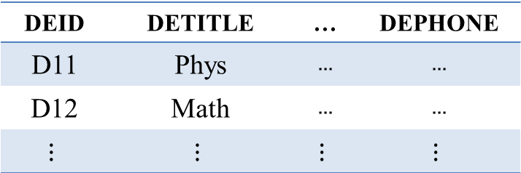




حالت 11: طراحی زیرنوع اجتماع (U-Type)
نوع موجودیت E، زیرنوع U-Type (دسته یا Category) n زبرنوع است.
n+1 رابطه طراحی می‏کنیم.
حالت 11
PID
CID
BID
VID
VID
$$⋮$$
شخص
$$⋮$$
شرکت
$$⋮$$
بانک
$$⋮$$
سواری
$$⋮$$
باری
مالک
وسیله نقلیه
U
تا
از
U
VID
OID
$$M$$
مالکیت
$$N$$
$$⋮$$
$$⋮$$

Slide 29
حالت 11: طراحی زیرنوع اجتماع (ادامه)
n+1 رابطه
اگر شناسه زبرنوع‏ها از دامنه‏های متفاوت باشد، رابطه نمایشگر زیرنوع، FK می‏دهد به رابطه‏های نمایشگر زبرنوع‏ها، خارج از کلید.
اگر شناسه زبرنوع‏ها از یک دامنه باشد، کلید رابطه نمایشگر زیرنوع، همان کلید رابطه‏های نمایشگر زبرنوع‏ها است و مفهوم FK به طور صریح مطرح نیست. (برای IS-A هم همین نکته مطرح است.)
آیا طرز طراحی دیگری وجود دارد؟
PERS (PID, …., OID)
COMP (CID, …., OID)
BANK (BID, …., OID)
OWNER (OID,….)
VEHIC (VID, ….)
OWNS (OID, VID, F, T, ….)
SAVARY (VID, N, ….)
BARY (VID, T, ….)
چون دامنه کلیدهای زبرنوع‏ها یکسان نیست، خودمان کلید ساختگی می‏گذاریم.

Slide 30

حالت 12: طراحی ارتباط IS-A-PART-OF
وجود ارتباط IS-A-PART-OF
اگر نوع موجودیت کل، n نوع موجودیت جزء داشته باشد، تعداد n+1 رابطه طراحی می‏کنیم.
توجه داریم که نوع موجودیت جزء از خود شناسه دارد.
آیا طرز طراحی دیگری وجود دارد؟ در چه شرایطی؟
حالت 12
EID
E
E (EID, ….)
E1 (E1ID, EID, ….)
….
En (EnID, EID, ….)
Has
Has
EnID
E1ID
$$…$$
E1
En

Slide 31
حالت 13: طراحی تکنیک Aggregation
استفاده از تکنیک Aggregation در مدلسازی
ابتدا نوع موجودیت انتزاعی (بخش درون مستطیل خط‏چین) را طراحی می‏کنیم (با توجه به درجه و چندی ارتباط). سپس بخش بیرون آن را (باز هم با توجه به چندی ارتباط و درجه آن).
حالت 13
STUD (STID, ….)
COUR (COID, ….)
SCR (STID, COID, TR, YR, GR)
PROF (PRID, ….)
OFFERING (STID, COID, PRID, GR#, CLASS#)
سال
ترم
نمره
دانشجو
M
انتخاب
N
درس
M
شماره گروه
ارایه
شماره کلاس
N
استاد

Slide 32
حالت 13: طراحی تکنیک Aggregation (ادامه)
این تکنیک چگونه کارایی سیستم را افزایش می‏دهد (نسبت به طراحی با یک ارتباط سه-تایی)؟
اگر مراجعه به ارتباط «انتخاب» بالا باشد و فرکانس ارجاع به ارتباط «ارائه» پایین باشد، سیستم با این طراحی کاراتر عمل می‏کند.

Slide 33
حالت 14: طراحی با وجود چند ارتباط
در صورتیکه چند ارتباط مثلاً بین دو نوع موجودیت برقرار باشد.
هر ارتباط را با توجه به وضع آن از نظر درجه و چندی ارتباط طراحی می‏کنیم. اما برای کاهش احتمال اشتباه در طراحی توصیه می‏شود اول ارتباطهای M:N، سپس 1:N و در آخر 1:1 را طراحی می‏کنیم.
حالت 14
استاد
N
N
زمینه
1
N
N
مشاور
مدیریت
عضویت
مدعو
ترم-سال
ماموریت
از
درس
M
1
1
1
1
گروه آموزشی

Slide 34
حالت 14: طراحی با وجود چند ارتباط (ادامه)
همین سیستم حداکثر با هفت رابطه نیز قابل طراحی است.
DEPT (DEID, …., DPHONE, PRID)
PROF (PRID, …., PRRANK, MDEID, SUB, MEMDEID, FROM, CDEID, INT)
INVITED (DEID, PRID, YR, TR)
مدیریت
ماموریت
موضوع
عضویت
از
مشاور
زمینه
سه کلید خارجی از یک دامنه

Slide 35
حالت 15 : ارتباط سلسله مراتبی
تمرین: فرض می‏کنیم بین n نوع موجودیت، هر یک نمایش داده شده با یک نوع رکورد، ارتباط سلسله‏مراتبی وجود داشته باشد (بر اساس ساختار سلسله‏مراتبی HDS). مطلوب است طراحی این محیط در مدل رابطه‏ای.
E1 REC
E1ID ….
E2 REC
E2ID ….
En REC
EnID ….

Slide 36
طراحی RDB- روش سنتز یا نرمال‏تر سازی رابطه‏ها
ایده اصلی: یک رابطه، هر چند «نرمال » (با تعریفی که قبلاً دیدیم) ممکن است «آنومالی» (مشکل) داشته باشد در عملیات ذخیره‏سازی (در درج، حذف یا بهنگام‏سازی).
آنومالی در درج: عدم امکان درج «یک فقره اطلاع» که منطقاً باید قابل درج باشد.
آنومالی در حذف: حذف یک اطلاع ناخواسته در پی حذف اطلاع خواسته.
آنومالی در بهنگام‏سازی: بروز فزون‏کاری.
پس باید رابطه را نرمال‏تر کرد.

Slide 37
فرم‏های نرمال
نرمال بودن رابطه (نرمالیتی)، فرم‏ها (صورت‏ها/ سطوح/ درجات) [NF: Normal Forms] مختلفی دارد.
فرمال‏های نرمال:
1NF
2NF
3NF
BCNF (Boyce-Codd Normal Form)
4NF
5NF یا PJNF (Projection Join Normal Form)
6NF
DKNF (Domain Key Normal Form)
فرم‏های کلاسیک کادی (Codd)
رابطه نرمال‏تر / آنومالی کمتر
سطوح در تئوری؛ چندان کاربرد عملی ندارند.

Slide 38
رابطه بین فرم‏های نرمال
5NF 4NF  BCNF  3NF 2NF  1NF
یعنی رابطه‏ای که BCNF باشد، مثلا 3NF هم هست.
All Relations
1NF
2NF
3NF
BCNF
4NF
5NF
?

Slide 39
تئوری وابستگی
برای بررسی فرم‏های نرمال، نیاز به مفاهیمی داریم از «تئوری وابستگی» (Dependency Theory).
مفاهیمی از تئوری وابستگی:
وابستگی تابعی (Functional Dependency)
وابستگی تابعی کامل [تام] (Fully Functional Dependency)
وابستگی تابعی با واسطه (Transitive Functional Dependency)

Slide 40


وابستگی تابعی
وابستگی تابعی: صفت R.B با صفت R.A وابستگی تابعی دارد اگر و فقط اگر به ازای یک مقدار از A یک مقدار از B متناظر باشد. به عبارت دیگر اگر $t_{i}$ و $t_{j}$ دو تاپل از R باشند، در این صورت:
$$A →B ⇔ ∀t_{i}, t_{j}∈R, IF t_{i}.A = tj.A THEN t1.B = t2.B$$
$A →B$ :
A Determines B
A ، B را تعیین می کند.
آیا داریم:
A→B؟ بله
A→C؟ خیر
B→A؟ خیر
B→C؟ خیر
a₁→b₁
a₁→b₁
a₂→b₂
a₃→b₃
a₄→b₄
R( A , B , C )
a₁ | b₁ | c₁
a₁ | b₁ | c₂
a₂ | b₂ | c₂
a₃ | b₃ | c₃
a₄ | b₂ | c₃
a₁→c₁
a₁→c₂
…

Slide 41
وابستگی تابعی (ادامه)
نکات:
(1) صفات طرفین FD می‏توانند ساده یا مرکب باشند.
(2) اگر A→B، لزوماً نداریم: B→A.
(3) اگر B⊆A، به A→B، FD نامهم یا بدیهی (Trivial) گوییم.
(4) اگر K در رابطه R، SK یا CK باشد و G⊆H_{R} آنگاه داریم: K→G.

Slide 42
وابستگی تابعی (ادامه)
(5) نمایش FDهای رابطه R
- به صورت یک مجموعه:
- با نمودار FDها:
- روی خود عنوان رابطه با استفاده از فلش‏هایی:
F={A→B, B→C, A→D}
A
B
C
D
R (A, B, C, D)

Slide 43
وابستگی تابعی (ادامه)
(6) تفسیر FD: هر FD نمایشگر یک «قاعده معنایی» از محیط است: نوعی قاعده جامعیتی (که باید به نحوی به سیستم داده شود. خواهیم دید که در بحث طراحی، از طریق طراحی خوب به سیستم می‏دهیم).
STID→STJ: یک دانشجو فقط در یک رشته تحصیل می‏کند.
STJ→STD: یک رشته فقط در یک دانشکده ارائه می‏شود.
STID→STD: یک دانشجو فقط در یک دانشکده تحصیل می‏کند.
تمرین: در رابطه R(X, Y, Z)، یک اِظهار بنویسید که قاعده معنایی X→Y را پیاده‏سازی نماید.
(به طور مثال می‏توان از EXISTS استفاده کرد)
CREATE ASSERTION XTOYFD
CHECK ( NOT EXISTS (SELECT X FROM R GROUP BY X HAVING MAX(Y)!=MIN(Y)))
حساب رابطه‏ای: CONSTRAINT XTOYFD FORALL R1 (FORALL R2 IF R1.X=R2.X THEN R1.Y=R2.Y)

Slide 44
وابستگی تابعی- قواعد آرمسترانگ
قواعد استنتاج آرمسترانگ
1- if B⊆A then A→B ⇒ A→A (قاعده انعکاس)
2- if A→B and B→C then A→C (قاعده تعدی یا تراگذاری)
3- if A→B then (A,C)→(B,C) (قاعده افزایش)
4- if A→(B,C) then A→B and A→C (قاعده تجزیه)
5- if A→B and C→D then (A,C)→(B,D) (قاعده ترکیب)
6- if A→B and A→C then A→(B,C) (قاعده اجتماع)
7- if A→B and (B,C)→D then (A,C)→D (قاعده شبه‏تعدی)

Slide 45
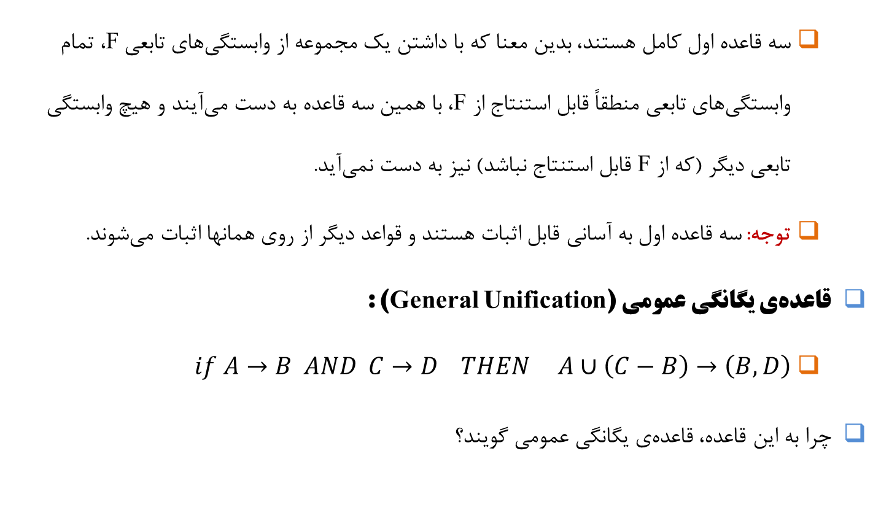
وابستگی تابعی- قواعد آرمسترانگ (ادامه)
سه قاعده اول کامل هستند، بدین معنا که با داشتن یک مجموعه از وابستگی‏های تابعی F، تمام وابستگی‏های تابعی منطقاً قابل استنتاج از F، با همین سه قاعده به دست می‏آیند و هیچ وابستگی تابعی دیگر (که از F قابل استنتاج نباشد) نیز به دست نمی‏آید.
توجه: سه قاعده اول به آسانی قابل اثبات‏ هستند و قواعد دیگر از روی همانها اثبات می‏شوند.
قاعده‏ی یگانگی عمومی (General Unification) :
$if A→B AND C→D THEN A∪\left(C−B\right)→\left(B,D\right)$
چرا به این قاعده، قاعده‏ی یگانگی عمومی گویند؟

Slide 46
وابستگی تابعی- قواعد آرمسترانگ (ادامه)
تمرین: قاعده 2 را اثبات کنید (با استفاده از برهان خلف).
اثبات: فرض خلف: گیریم که A→C. در این صورت در رابطه R در حداقل دو تاپل، به ازای یک مقدار A، دو مقدار متمایز از C داریم.
اما به ازای دومقدار متمایز C، مقدار B ممکن است دو مقدار متمایز با یک مقدار باشد.
در حالت اول، فرض A→B و در حالت دوم، فرض B→C نقض می‏شود. پس فرض خلف باطل است و حکم برقرار است.
/
R (A, B, C) R (A, B, C) R (A, B, C)
a₁ … c₁
. . . . .
a₁ … c₂
a₁ b₁ c₁
. . . . .
a₁ b₂ c₂
a₁ b₁ c₁
. . . . .
a₁ b₁ c₂
حالت اول
حالت دوم

Slide 47
وابستگی تابعی- قواعد آرمسترانگ (ادامه)
کاربردهای قواعد آرمسترانگ
1- محاسبه بستار صفت A: A⁺
مجموعه تمام صفاتی که با A، وابستگی تابعی دارند.
نکته: اگر A⁺=H_{R} ⇐ A سوپرکلید (الگوریتم تشخیص سوپرکلید و نه کلید کاندید)
2- محاسبه بستار مجموعه وابستگی‏های تابعی یک رابطه: F⁺
مجموعه تمام FDهایی که از F منطقاً استنتاج می‏شوند:
F={A→B, B→C} ⇒ F⁺={A→B, B→C, A→C, (A,C)→(B,C), …}

Slide 48
وابستگی تابعی (ادامه)
کاربردهای مهم F⁺:
1- تشخیص معادل بودن دو مجموعه از FDهای رابطه‏ای R: به طور نمونه F و G
شرط معادل بودن: F⁺=G⁺
هر FD که از F به دست آید، از G هم به دست می‏آید.
2- تشخیص FD افزونه
ضابطه تشخیص: وابستگی تابعی f∈F را افزونه گوییم، هرگاه: (F-f)⁺=F⁺
یعنی بود و نبود f در محاسبه F⁺ تاثیری نداشته باشد.

Slide 49
وابستگی تابعی- قواعد آرمسترانگ (ادامه)
3- محاسبه مجموعه کاهش‏ناپذیر FDهای یک رابطه
سه شرط دارد:
1- هیچ FD در آن افزونه نباشد.
2- سمت راست هر FD، صفت ساده باشد.
3- سمت چپ هر FD، خود کاهش‏ناپذیر باشد: در وابستگی تابعی X→Y، X را کاهش‏ناپذیر (و وابستگی X→Y را کامل) گوییم، هرگاه Y با هیچ زیرمجموعه از X (غیر از خود X)، FD نداشته باشد. در غیر اینصورت X را کاهش‏پذیر گوییم و وابستگی X→Y را ناکامل گوییم.
اگر وجود داشته باشد، آنگاه X کاهش‏پذیر و X→Y یک FD ناکامل است.
X
A
(A, B) → Y
⇒ ناکامل FD
A → Y
Y
B

Slide 50
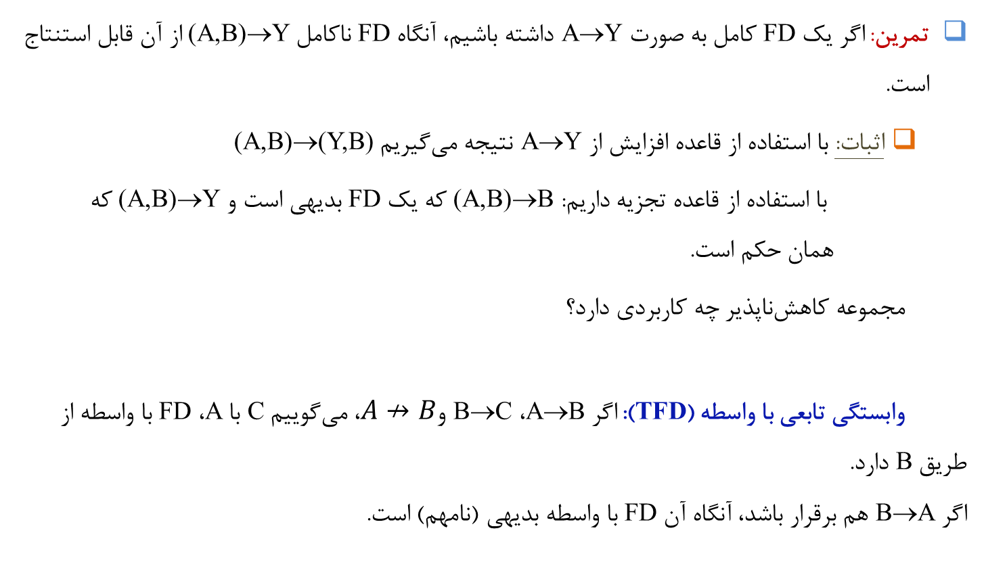
وابستگی تابعی (ادامه)
تمرین: اگر یک FD کامل به صورت A→Y داشته باشیم، آنگاه FD ناکامل (A,B)→Y از آن قابل استنتاج است.
اثبات: با استفاده از قاعده افزایش از A→Y نتیجه می‏گیریم (A,B)→(Y,B)
با استفاده از قاعده تجزیه داریم: (A,B)→B که یک FD بدیهی است و (A,B)→Y که همان حکم است.
مجموعه کاهش‏ناپذیر چه کاربردی دارد؟
وابستگی تابعی با واسطه (TFD): اگر A→B، B→C و$A↛B$، می‏گوییم C با A، FD با واسطه از طریق B دارد. اگر B→A هم برقرار باشد، آنگاه آن FD با واسطه بدیهی (نامهم) است.

Slide 51
فرم‏های نرمال کلاسیک کادی
توجه: در سه فرم کلاسیک کادی، فقط با مفهوم کلید اصلی (PK) کار می‏کنیم و نه هر CK.
1NF: رابطه R در 1NF است اگر و فقط اگر تمام صفات آن تک‏مقداری باشد.
این تعریف صرفاً می‏گوید هر رابطه نرمال در 1NF است.
2NF: رابطه R در 2NF است اگر و فقط اگر در 1NF باشد و هر صفت ناکلید (که خود PK نباشد و جزء PK هم نباشد) در آن، با کلید اصلی رابطه، FD کامل داشته باشد.
به بیان دیگر در این رابطه FD ناکامل با کلید اصلی نداشته باشیم.
الگوریتم تبدیل 1NF به 2NF: حذف FDهای ناکامل از طریق تجزیه عمودی رابطه به طور مناسب.
3NF: رابطه R در 3NF است اگر و فقط اگر در 2NF باشد و هر صفت ناکلید با کلید اصلی رابطه، فقط FD بی‏واسطه داشته باشد (FD باواسطه نداشته باشد).
الگوریتم تبدیل 2NF به 3NF: حذف FDهای با واسطه.

Slide 52
فرم‏های نرمال کلاسیک کادی (ادامه)
مثالی قید می‏کنیم و در آن تا 3NF پیش می‏رویم.
در حالت کلی، تمام صفات دانشجو، درس و انتخاب در یک رابطه می‏توانند باشند.
قواعد محیط:
1- یک دانشجو در یک رشته تحصیل می‏کند.
2- یک دانشجو در یک دانشکده تحصیل می‏کند.
3- یک رشته در یک دانشکده ارائه می‏شود.
R (STID, COID, STJ, STD, GR)
777 CO1 Phys D11 19
777 CO2 Phys D11 16
777 CO3 Phys D11 11
888 CO1 Math D12 16
888 CO2 Math D12 18
444 CO1 Math D12 13
555 CO1 Phys D11 14
555 CO2 Phys D11 12
FDهای ناشی از PK (سمت چپ PK)
STJ
STID
1
GR
3
COID
2
STD

Slide 53
فرم‏های نرمال کلاسیک کادی (ادامه)
رابطه R در 1NF است (چون همه صفات تک مقداری هستند) ولی آنومالی دارد و باید نرمال‏تر شود.
آنومالی‏های رابطه R:
1- در درج:
درج کن این فقره اطلاع درمورد یک دانشجو را: ⟨‘666’, ‘chem’, ‘D16’⟩
درج ناممکن: تا ندانیم حداقل یک درسی که گرفته شده چیست.
2- در حذف:
فرض می‏کنیم ‘444’ در این لحظه فقط همین تک درس را داشته باشد.
حذف کن فقط این اطلاع را: ⟨’444’, ‘CO1’, 13⟩
حذف انجام می‏شود اما اطلاع ناخواسته هم حذف می‏شود.
3- در بهنگام‏سازی:
تغییر رشته تحصیلی دانشجو با شماره 777 به Chem.
برای انجام آن فزونکاری داریم؛ بهنگام‏سازی منتشرشونده (Propagating Update).

Slide 54
فرم‏های نرمال کلاسیک کادی (ادامه)
دلیل آنومالی‏های رابطه R:
از دیدگاه عملی: پدیده اختلاط اطلاعات، یعنی اطلاعات در مورد خود موجودیت دانشجو با اطلاعات در مورد انتخاب درس مخلوط شده است.
از دیدگاه تئوری: وجود FDهای ناکامل
این FDهای ناکامل باید از بین بروند. برای این منظور رابطه R را باید چنان تجزیه عمودی کنیم که در رابطه‏های حاصل، FD ناکامل نباشد.
برای این کار از عملگر پرتو استفاده می‏کنیم. پرتوی که منجر به یک تجزیه خوب شود.
(STID, COID) → STJ
STID → STJ
(STID, COID) → STD
STID → STD

Slide 55

فرم‏های نرمال کلاسیک کادی (ادامه)
$Π_{\left\langle STID, COID, GR\right\rangle }(R)$ $Π_{\left\langle STID, STJ, STD\right\rangle }(R)$
SCG (STID, COID, GR) و SSD (STID, STJ, STD)
777 CO1 19
777 CO2 16
777 CO3 11
888 CO1 16
888 CO2 18
444 CO1 13
555 CO1 14
555 CO2 12
777 Phys D11
888 Math D12
444 Math D12
555 Phys D11
SSD
SCG
STJ
STID
GR
COID
STD

Slide 56
فرم‏های نرمال کلاسیک کادی (ادامه)
رابطه‏های جدید آنومالی‏های R را ندارند:
1- درج کن: ⟨’666’, ‘chem’, ‘D16’⟩
بدون مشکل در SSD درج می‏شود.
2- حذف کن: ⟨’444’, ‘CO1’, 13⟩
بدون مشکل از SCG حذف می‏شود.
3- بهنگام‏سازی کن: تغییر رشته دانشجوی 777 را به Chem
بدون مشکل در SSD بروز می‏شود.
SCG
STID
GR
COID
SSD
STJ
STID
1
3
2
STD

Slide 57
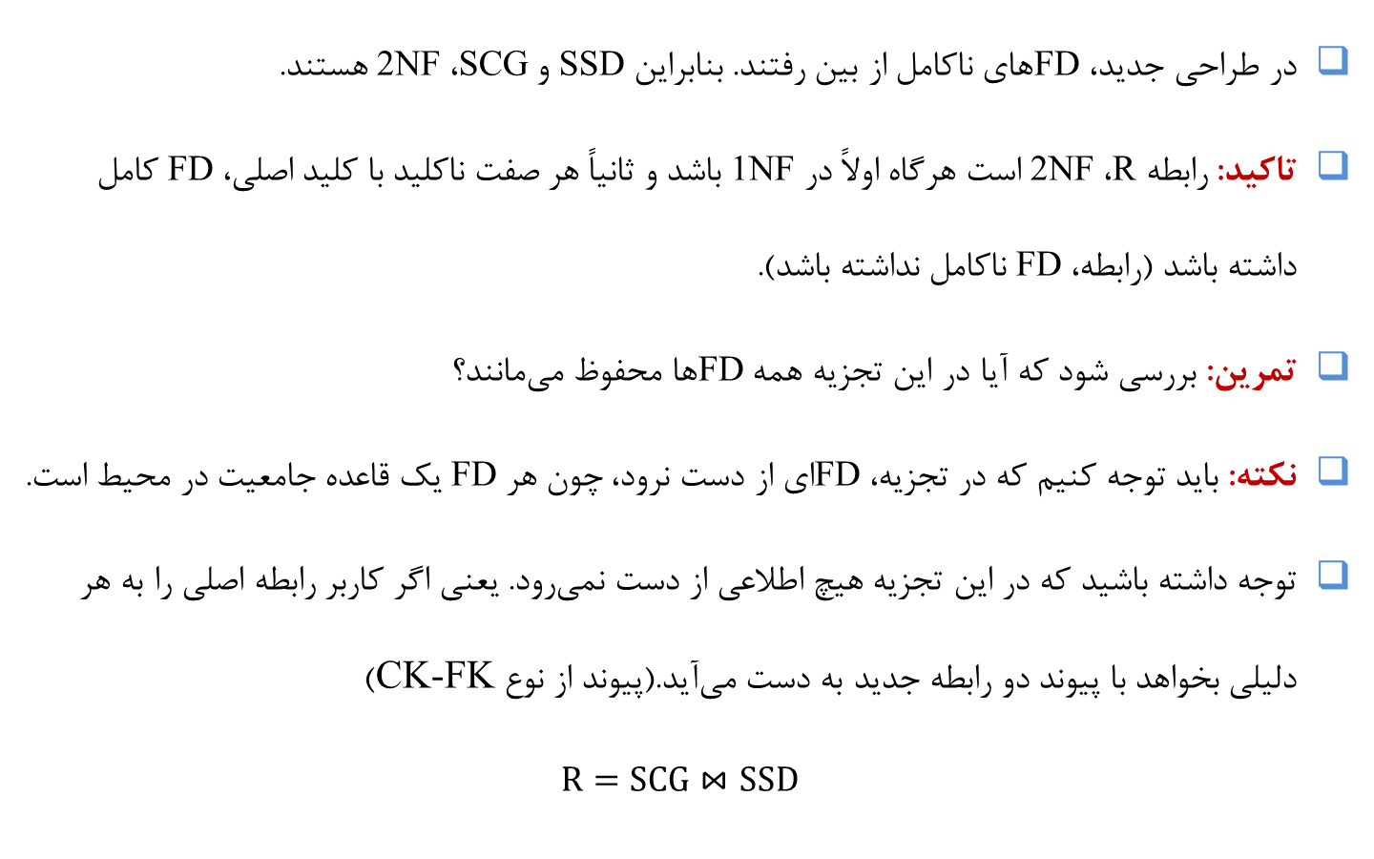
فرم‏های نرمال کلاسیک کادی (ادامه)
در طراحی جدید، FDهای ناکامل از بین رفتند. بنابراین SSD و SCG، 2NF هستند.
تاکید: رابطه R، 2NF است هرگاه اولاً در 1NF باشد و ثانیاً هر صفت ناکلید با کلید اصلی، FD کامل داشته باشد (رابطه، FD ناکامل نداشته باشد).
تمرین: بررسی شود که آیا در این تجزیه همه FDها محفوظ می‏مانند؟
نکته: باید توجه کنیم که در تجزیه، FDای از دست نرود، چون هر FD یک قاعده جامعیت در محیط است.
توجه داشته باشید که در این تجزیه هیچ اطلاعی از دست نمی‏رود. یعنی اگر کاربر رابطه اصلی را به هر دلیلی بخواهد با پیوند دو رابطه جدید به دست می‏آید.(پیوند از نوع CK-FK)
$R=SCG⋈SSD$

Slide 58
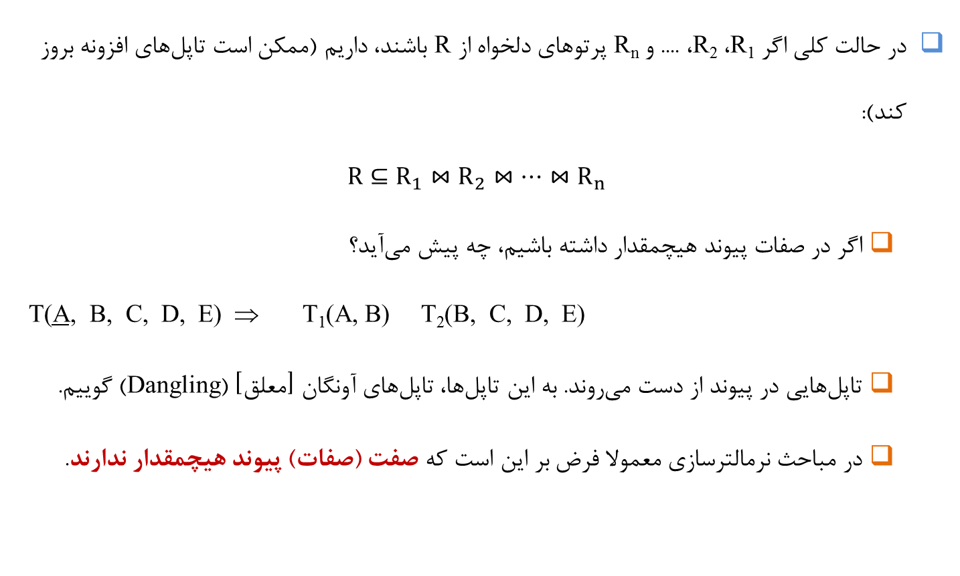
فرم‏های نرمال کلاسیک کادی (ادامه)
در حالت کلی اگر R₁، R₂، .... و R_{n} پرتوهای دلخواه از R باشند، داریم (ممکن است تاپل‏های افزونه بروز کند):
$$R⊆R_{1}⋈R_{2}⋈…⋈R_{n}$$
اگر در صفات پیوند هیچمقدار داشته باشیم، چه پیش می‏آید؟
T(A, B, C, D, E) ⇒ T₁(A, B) T₂(B, C, D, E)
تاپل‏هایی در پیوند از دست می‏روند. به این تاپل‏ها، تاپل‏های آونگان [معلق] (Dangling) گوییم.
در مباحث نرمالترسازی معمولا فرض بر این است که صفت (صفات) پیوند هیچمقدار ندارند.

Slide 59
فرم‏های نرمال کلاسیک کادی (ادامه)
آیا رابطه‏های جدید (SSD و SCG) آنومالی ندارند؟
آنومالی‏های SSD:
1- در درج:
اطلاع: «رشته IT در دانشکده D20 ارائه می‏شود.» به دلیل FD شماره 3، این اطلاع منطقاً باید قابل درج باشد، اما درج ناممکن است. چون کلید ندارد، باید حداقل یک دانشجوی این رشته را بشناسیم.
2- در حذف:
حذف کن ⟨’666’, ‘Chem’⟩
حذف انجام می‏شود ولی اطلاع «رشته شیمی در D16 ارائه می‏شود»، ناخواسته حذف می‏شود.
3- در بهنگام‏سازی:
«شماره دانشکده رشته فیزیک را عوض کنید». به تعداد تمام دانشجویان این رشته باید بهنگام‏سازی شود.
SSD باید نرمال‏تر شود.
SSD (STID, STJ, STD)

Slide 60
فرم‏های نرمال کلاسیک کادی (ادامه)
دلیل آنومالی‏های SSD:
دلیل آنومالی‏های SSD، وجود FD با واسطه بین صفت ناکلید با کلید اصلی است (به دلیل FD شماره 3).
این FD باید از بین برود.
فرض کنید SSD را به صورت زیر تجزیه کنیم:
افزونگی کم شد!
تمرین: بررسی شود که رابطه‏های جدید آنومالی‏های SSD را ندارند.
STJ
SSD
STID
1
3
2
STD
SJ (STID, STJ) و SD (STJ, STD)
777 Phys
888 Math
444 Math
555 Phys
Phys D11
Math D12

Slide 61
فرم‏های نرمال کلاسیک کادی (ادامه)
این رابطه‏ها در 3NF هستند.
اولاً در 2NF هستند.
ثانیاً FD با واسطه نداریم.
تمرین: بررسی شود که در این تجزیه هیچ اطلاعی از دست نمی‏رود و FDها هم حفظ می‏شوند.
تاکید: رابطه R در 3NF است اگر و فقط اگر اولاً در 2NF باشد و ثانیاً هر صفت ناکلید با کلید اصلی FD بی‏واسطه داشته باشد (تمام FDها مستقیماً ناشی از PK باشد).
نتیجه: FDهای ناکامل و باواسطه مزاحم هستند و باید از بین بروند.
در عمل رابطه‏ها باید حداقل تا 3NF نرمال شوند و خواهیم دید حتی‏الامکان در BCNF یا بیشتر باشند.
در رابطه 3NF داریم که «یک بوده (واقعیت) : یک رابطه» و یا «یک شیئ : یک رابطه».
SJ
STID
STJ
SD
STJ
STD

Slide 62
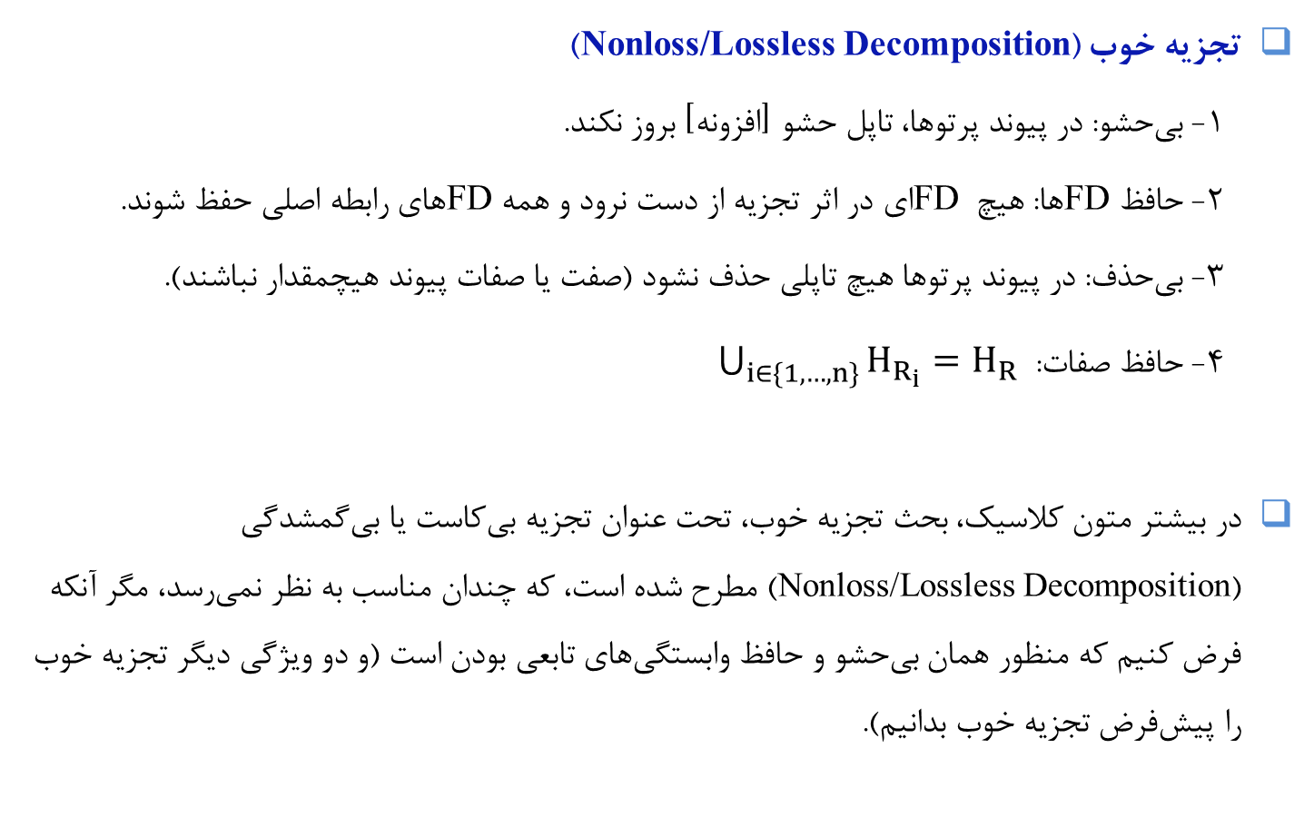
[بحث تکمیلی] تجزیه خوب
تجزیه خوب (Nonloss/Lossless Decomposition)
1- بی‏حشو: در پیوند پرتوها، تاپل حشو [افزونه] بروز نکند.
2- حافظ FDها: هیچ FDای در اثر تجزیه از دست نرود و همه FDهای رابطه اصلی حفظ شوند.
3- بی‏حذف: در پیوند پرتوها هیچ تاپلی حذف نشود (صفت یا صفات پیوند هیچمقدار نباشند).
4- حافظ صفات: $\bigcup_{i∈\{1,…,n\}}{H_{R_{i}}=H_{R}}$
در بیشتر متون کلاسیک، بحث تجزیه خوب، تحت عنوان تجزیه بی‏کاست یا بی‏گمشدگی (Nonloss/Lossless Decomposition) مطرح شده است، که چندان مناسب به نظر نمی‏رسد، مگر آنکه فرض کنیم که منظور همان بی‏حشو و حافظ وابستگی‏های تابعی بودن است (و دو ویژگی دیگر تجزیه خوب را پیش‏فرض تجزیه خوب بدانیم).

Slide 63
[بحث تکمیلی] تجزیه خوب (ادامه)
قضیه ریسانِن (Rissanen):
رابطه R به دو پرتوش (R₁ و R₂) تجزیه خوب می‏شود، اگر R₁ و R₂ از یکدیگر مستقل باشند.
R₁ و R₂ مستقل از یکدیگرند اگر و فقط اگر:
- صفت مشترک، حداقل در یکی از آنها CK باشد ⇐ بی‏حشو بودن
- تمام FDهای رابطه اصلی یا در مجموعه FDهای R₁ و R₂ وجود داشته باشند یا از آنها منطقاً استنتاج شوند ⇐ حافظ FDها
نکته: بر اساس ضوابط ریسانن، اگر در رابطه R(A, B, C)، وابستگی‏های A→B، B→C و A→C برقرار باشد، در اینصورت تجزیه خوب چنین است: R₁(A, B) و R₂(B, C).
در اینجا B در رابطه دوم کلید کاندید است، چون همه صفات به آن وابستگی تابعی دارند و کاهش‏پذیر هم نیست.

Slide 64
[بحث تکمیلی] تجزیه خوب (ادامه)
مثال: رابطه SSD را در نظر می‏گیریم. این رابطه به سه شکل به پرتوهای دوگانی تجزیه می‏شود.
SS (STID, STJ) SD (STJ, STD)
SS (STID, STJ) SD (STID, STD)
SS(STID, STD) SJ (STJ, STD)
تجزیه I خوب است، چون هر دو شرط ریسانِن را دارد.
تجزیه II خوب نیست، چون FD از دست می‏دهد.
تحزیه III خوب نیست، چون FD از دست می‏دهد.
I
II
III
STID → STJ
STJ → STD
⇒ STID → STD

Slide 65
فرم نرمال BCNF
اصطلاح: در وابستگی تابعی A→B (A Determines B) به A دترمینان گویند.
BCNF: رابطه R در BCNF است اگر و فقط اگر در آن دترمینان هر FD مهم و کاهش‏ناپذیر، CK باشد.
در 3NF، تنها باید دترمینان رابطه PK باشد.
چون رابطه می‏تواند بیش از یک CK داشته باشد، BCNF از 3NF قوی‏تر است.

Slide 66
فرم نرمال BCNF (ادامه)
رابطه‏های زیر در BCNF هستند.
SJ (STID, STJ)
SCGJD SD (STJ, STD)
SCG(SID, COID, GR)
SJ
STID
STJ
SD
STJ
STD
STID
SCG
GR
COID
C.K.

Slide 67
فرم نرمال BCNF (ادامه)
BCNF از 3NF قوی‏تر است.‏ ⇐ رابطه می‏تواند در 3NF باشد، اما در BCNF نباشد.
حالت I: رابطه R فقط یک CK داشته باشد.‏ ⇐ اگر R در 3NF باشد، در BCNF هم هست (مثال دیده شده).
حالت II: رابطه R بیش از یک CK داشته باشد.
II-1) CKها مجزا باشند (صفت مشترک نداشته باشند). ‏⇐ اگر R در 3NF باشد، در BCNF هم هست.
II-2) CKها هم‏پوشا باشند. ‏⇐ اگر R در 3NF باشد، لزوماً در BCNF نیست.

Slide 68
فرم نرمال BCNF (ادامه)
برای حالت II-1
دو دترمینان، هر دو هم CK هستند.
برای حالت II-2
(فرض: هیچ دو دانشجویی نام یکسان ندارند.)
ST (STID, STNAME, STNC, STJ, STL, …)
C.K.
C.K.
STID
STNAME
STJ
STNC
STL
SCNG (STID, COID, STNAME, GR)
C.K.
C.K.
STID
GR
COID
STNAME

Slide 69
فرم نرمال BCNF (ادامه)
کافی است یک دترمینان در رابطه پیدا کنیم که CK نباشد. ‏⇐ رابطه BCNF نیست.
پس در کدام فرم نرمال است؟
1NF هست. چون صفت‏ها تک‏مقداری هستند.
2NF هست. چون FD ناکامل نداریم. ‏⇐ هر صفت ناکلید با کلید اصلی FD ناکامل نداشته باشد.‏ ⇐در اینجا STNAME صفت غیرکلید نیست، پس FD ناکامل نیست.
3NF هست. چون FD باواسطه با کلید اصلی نداریم.
آیا این رابطه تجزیه می‏شود؟
هر دو BCNF هستند. ‏⇒
آیا طرز دیگر هم می‏شود تجزیه کرد؟ بله، به جای STID در SCG، STNAME بگذاریم.
SCG(STID, COID, GR)
SSN (STID, STNAME)
C.K.
C.K.
C.K.

Slide 70
فرم نرمال BCNF (ادامه)
نشان دهید که این تجزیه خوب است؛ یعنی با پیوند پرتوها، رابطه اصلی به دست می‏آیدو هیچ FD از دست نمی‏رود.
چه پدیده‏ای در اینجا دیده می‏شود؟ این رابطه اختلاط اطلاعات دارد! با این همه 3NF است.
نکته: صرف وجود اختلاط اطلاعات ایجاب نمی‏کند که رابطه در فرم نرمال ضعیفی باشد.
تمرین: محیط دانشکده، قواعد معنایی:
1- یک دانشجو یک درس را با یک استاد انتخاب می‏کند.
2- یک استاد فقط یک درس تدریس می‏کند.
3- یک درس توسط بیش از یک استاد ارائه می‏شود.
SCNG (STID, COID, STNAME, GR)
C.K.
C.K.

Slide 71
فرم نرمال BCNF (ادامه)
فرض می‏کنیم طراح رابطه زیر را طراحی کرده است.
این رابطه در کدام فرم نرمال است؟
ابتدا باید با استفاده از قواعد، CKها را مشخص کنیم. سپس نمودار FD را رسم کنیم.
آیا این رابطه، تجزیه خوب دارد؟
نکته: اگر رابطه مثلاً 3NF باشد و تجزیه خوب نداشته باشد، نباید تجزیه کنیم تا رابطه‏های حاصل BCNF باشد.
رابطه فوق در 3NF است و از نکته فوق این نتیجه مهم به دست می‏آید که این رابطه تجزیه خوب ندارد.
قضیه هیث (Heath): در رابطه R(A, B, C)، که در آن A، B و C سه مجموعه از صفات هستند، اگر A→B، آنگاه تجزیه R به دو پرتو R₁(A, B) و R₂(A, C)، تجزیه بی‏کاست(Nonloss) است.
C.K.
SCNG (ST#, CO#, PR#)
C.K.

Slide 72
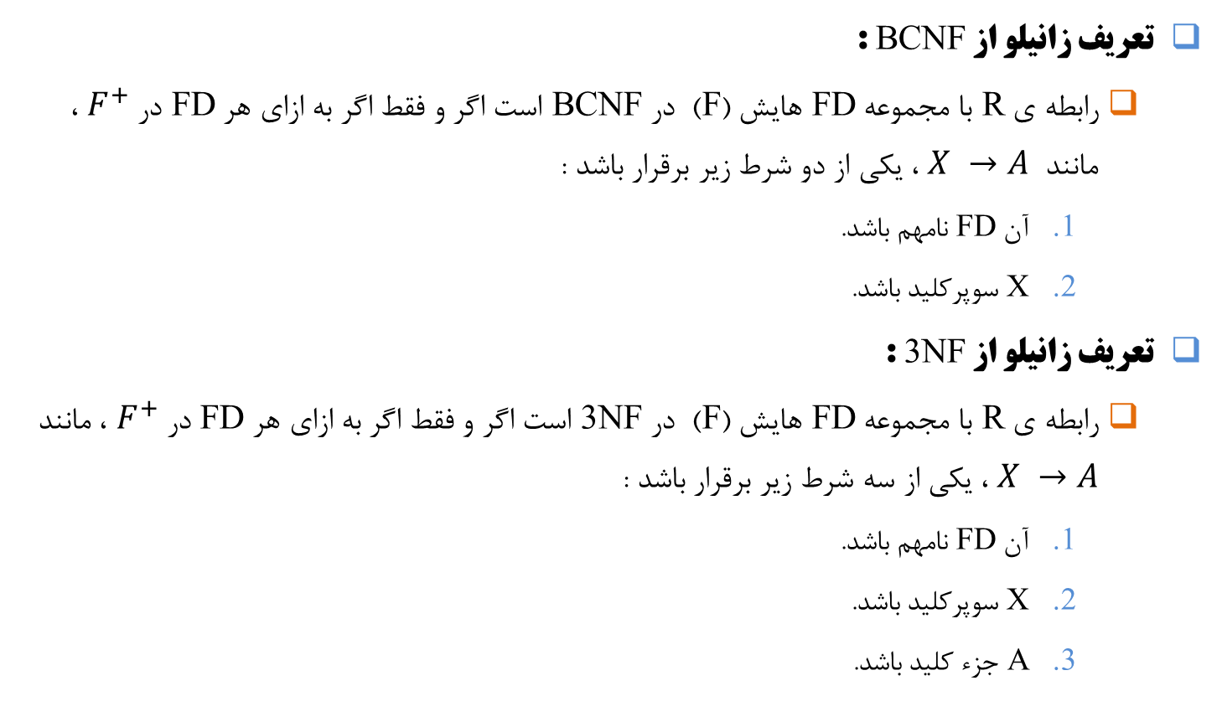

فرم نرمال BCNF (ادامه)
تعریف زانیلو از BCNF :
رابطه ی R با مجموعه FD هایش (F) در BCNF است اگر و فقط اگر به ازای هر FD در $F^{+}$ ، مانند $X →A$ ، یکی از دو شرط زیر برقرار باشد :
آن FD نامهم باشد.
X سوپرکلید باشد.
تعریف زانیلو از 3NF :
رابطه ی R با مجموعه FD هایش (F) در 3NF است اگر و فقط اگر به ازای هر FD در $F^{+}$ ، مانند $X →A$ ، یکی از سه شرط زیر برقرار باشد :
آن FD نامهم باشد.
X سوپرکلید باشد.
A جزء کلید باشد.
اگر به جای $F^{+}$ بگذاریم F ، چه تغییری در شرایط پیش می‏آید؟

Slide 73

فرم نرمال 4NF
وابستگی چندمقداری (MVD):
در رابطه R(A, B, C) (رابطه با سه صفت یا سه مجموعه صفات)، صفت B با صفت A، MVD دارد اگر و فقط اگر به ازای یک مقدار A، مجموعه‏ای به خوبی تعریف شده (خوش تعریف) از مقادیر B متناظر باشد که به تغییرات C وابسته نباشد.
یعنی به ازای هر جفت مشخص از (A,C)، مجموعه مقادیر B فقط با تغییرات A تغییر کند.
طرز نمایش : $A →→B$

Slide 74
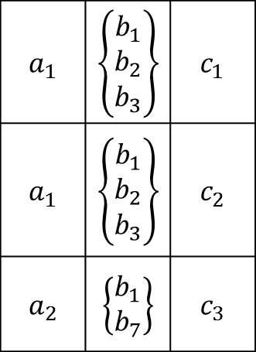
وابستگی چندمقداری
وابستگی چندمقداری بین A و B :
نکته : پدیده MVD بیان فرمال صفت چندمقداری است.
R ( A , B , C )
$$a_{1}$$ | $$\left\{\begin{matrix}b_{1} \\ b_{2} \\ b_{3}\end{matrix}\right\}$$ | $$c_{1}$$
$$a_{1}$$ | $$\left\{\begin{matrix}b_{1} \\ b_{2} \\ b_{3}\end{matrix}\right\}$$ | $$c_{2}$$
$$a_{2}$$ | $$\left\{\begin{matrix}b_{1} \\ b_{7}\end{matrix}\right\}$$ | $$c_{3}$$
A →→B

Slide 75
فرم نرمال 4NF
4NF:
رابطه R در4NF است اگر و فقط اگر در BCNF باشد و وابستگی چندمقداری (MVD) مهم در آن وجود نداشته باشد.

Slide 76
فرم نرمال 4NF (ادامه)
نکات:
1- اگر B⊆A باشد، به A→→B می‏گوییم MVD بدیهی [نامهم]
اگر A∪B=H_{R} باشد، به A→→B می‏گوییم MVD بدیهی [نامهم]
2- MVD در رابطه‏های با سه صفت [ساده یا مرکب] همیشه جفت است.
If A→→B then A→→(H-{A,B}) یا A→→C
برای اثبات این نکته کافی است به جای یک جفت مقدار از (A, C)، یک جفت (A, B) را بگیریم، آن مجموعه برای C تشکیل می‏شود.
3- برای MVD هم قواعد آرمسترانگ وجود دارد که با قواعد مربوط به FDها متفاوت است.

Slide 77
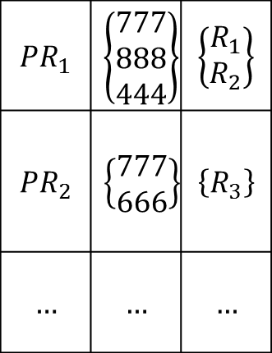
فرم نرمال 4NF (ادامه)
استاد از دانشجو گزارش آزمایشگاه می‏گیرد.
در این محیط یک قاعده معنایی خاص وجود دارد: یک استاد از هر یک از دانشجویان یک گروه، هر یک از گزارش‏های یک مجموعه گزارش را می‏گیرد.
اگر این «قاعده معنایی» نباشد، این مجموعه‏ها شکل نمی‏گیرد.
رابطه غیرنرمال با صفت چندمقداری
NNPSR ( PR#, ST#, RE# )
NNPSR ( PR# , ST# , RE# )
$${PR}_{1}$$ | $$\left\{\begin{matrix}777 \\ 888 \\ 444\end{matrix}\right\}$$ | $$\left\{\begin{matrix}R_{1} \\ R_{2}\end{matrix}\right\}$$
$${PR}_{2}$$ | $$\left\{\begin{matrix}777 \\ 666\end{matrix}\right\}$$ | $$\left\{R_{3}\right\}$$
$$…$$ | $$…$$ | $$…$$

Slide 78
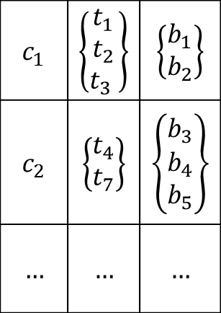
فرم نرمال 4NF (ادامه)
درس C توسط استاد T از روی کتاب B ارائه می‏شود.
NNCTB( C# , T# , B# )
$$c_{1}$$ | $$\left\{\begin{matrix}t_{1} \\ t_{2} \\ t_{3} \end{matrix}\right\}$$ | $$\left\{\begin{matrix}b_{1} \\ b_{2}\end{matrix}\right\}$$
$$c_{2}$$ | $$\left\{\begin{matrix}t_{4} \\ t_{7}\end{matrix}\right\}$$ | $$\left\{\begin{matrix}b_{3} \\ b_{4} \\ b_{5}\end{matrix}\right\}$$
$$…$$ | $$…$$ | $$…$$

Slide 79
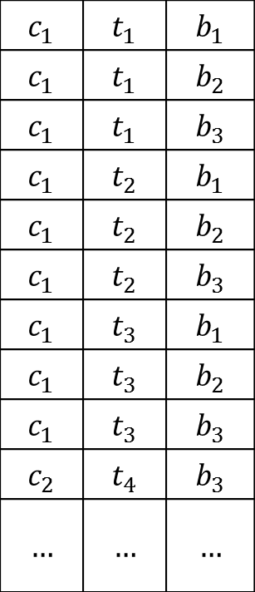
فرم نرمال 4NF (ادامه)
فرم نرمال شده ی مثال پیش :
فرم نرمال شده این مثال، افزونگی زیادی دارد.
رابطه «تمام‏کلید» است؛
یعنی هیچ یک به تنهایی و هیچ ترکیب دوتایی آن CK نیست.
رابطه تمام‏کلید حداقل BCNF است.
زیرا یک دترمینان دارد که آن هم CK است.
CTB( C# , T# , B# )
$$c_{1}$$ | $$t_{1}$$ | $$b_{1}$$
$$c_{1}$$ | $$t_{1}$$ | $$b_{2}$$
$$c_{1}$$ | $$t_{1}$$ | $$b_{3}$$
$$c_{1}$$ | $$t_{2}$$ | $$b_{1}$$
$$c_{1}$$ | $$t_{2}$$ | $$b_{2}$$
$$c_{1}$$ | $$t_{2}$$ | $$b_{3}$$
$$c_{1}$$ | $$t_{3}$$ | $$b_{1}$$
$$c_{1}$$ | $$t_{3}$$ | $$b_{2}$$
$$c_{1}$$ | $$t_{3}$$ | $$b_{3}$$
$$c_{2}$$ | $$t_{4}$$ | $$b_{3}$$
$$…$$ | $$…$$ | $$…$$

Slide 80
فرم نرمال 4NF (ادامه)
با این همه رابطه اخیر آنومالی دارد.
در بهنگام‏سازی: شماره c₁ را عوض کن.
در درج: در درس c₁، کتاب b₈ نیز به عنوان مرجع درس ثبت شود.
نمی‏توانیم بگوییم چون کلید نداریم نمی‏توانیم درج کنیم. باید قواعد معنایی رعایت شود.
باید درج کنیم: ⟨c₁, t₁, b₈⟩
⟨c₁, t₂, b₈⟩
⟨c₁, t₃, b₈⟩
یعنی عمل منطقاً تاپلی تبدیل شده به عمل مجموعه‏ای
رابطه CTB باید تجزیه شود تا رابطه‏های حاصل 4NF شود.

Slide 81
فرم نرمال 4NF (ادامه)
دلیل آنومالی این رابطه، وجود پدیده MVD است.
C# →→B#
C#→→T#
پس CTB را باید چنان تجزیه کنیم که در رابطه‏های حاصل، MVD وجود نداشته باشد.
برای این کار CTB را پرتوگیری می‏کنیم به نحوی که در عنوان هر پرتو، مبدأ MVD وجود داشته باشد.
رابطه‏های جدید آنومالی CTB را ندارند.
این دو رابطه جدید BCNF هستند، چون تمام کلید هستند. MVD مهم ندارند، پس 4NF هستند.
تمرین: نشان دهید با پیوند این دو رابطه، رابطه اصلی به دست می‏آید.
CT (C#, T#) CB (C#, B#)
c₁ t₁ c₁ b₁
c₁ t₂ c₁ b₂
c₁ t₃ c₂ b₃
c₂ t₄ c₂ b₅
c₂ t₂ c₂ b₇
c₁ b₈
درج به صورت عملاً تاپلی و نه مجموعه‏ای

Slide 82
فرم نرمال 4NF (ادامه)
قضیه فاگین (Fagin): رابطه R(A, B, C) به دو پرتوش R₁(A, B) و R₂(A, C) تجزیه بی‏کاست (Nonloss) می‏شود اگر و فقط اگر « A→→B ».
قضیه فاگین (برای MVD) تعمیم قضیه هیث (برای FD) است.
آیا می‏توان گفت مفهوم MVD تعمیم مفهوم FD است؟ به بیان دیگر، آیا FD حالت خاصی از MVD است؟
FD حالت خاصی از MVD است که در آن مجموعه‏های خو‏ش‏تعریف، تک عنصری هستند.
همچنین این استنتاج منطقی را هم داریم:
If A→B then A→→B

Slide 83

فرم نرمال 4NF (ادامه)
تعریف زانیلو از 4NF :
رابطه‏ی R با مجموعه FDها و MVD هایش (F) در 4NF است اگر و فقط اگر به ازای هر MVD در $F^{+}$، مانند $X→→A$، یکی از دو شرط زیر برقرار باشد :
آن MVD نامهم باشد.
X سوپرکلید باشد.

Slide 84
فرم نرمال 4NF (ادامه)
نکته: بحث 4NF از یک دیدگاهی اصلاً می‏تواند موضوعیت نداشته باشد. زیرا رابطه‏ای که BCNF باشد و MVD داشته باشد قطعاً صفت چندمقداری دارد و می‏دانیم در طراحی برای صفات چندمقداری، از همان ابتدا می‏توان رابطه‏های جداگانه طراحی کرد.
با این همه مفهوم MVD به عنوان بیان فرمال صفت چندمقداری قابل توجه است.
MVD ادغام شده؟

Slide 85
فرم نرمال 5NF
وابستگی پیوندی (JD): رابطه R وابستگی پیوندی به n پرتو R₁، R₂، ... و R_{n} دارد اگر و فقط اگر R حاصل پیوند این n پرتو باشد ( و نه کمتر).
R=[JD]*(R₁, R₂, …, R_{n})
CTB=[JD]*(CT, CB)
JD را نامهم گوییم هرگاه عنوان (Heading) یکی از R_{i}ها همان عنوان (Heading) رابطه R باشد.
5NF [PJNF]- فرم نرمال پرتو پیوندی: رابطه R در 5NF است اگر و فقط اگر تمام JDهای آن ناشی از CK باشد. ‏⇐ ناشی از CK بودن یعنی عنوان همه پرتوها، در همه JDها، سوپرکلید باشد.
رابطه CTB در 5NF نیست، چون (C#, T#) و (C#, B#) سوپرکلید رابطه CTB نیستند.

Slide 86
فرم نرمال 5NF (ادامه)
STUD (STID, STNAME, STJ, STL)
فرض می‏کنیم که 3NF هست و FD مزاحم نداریم.
STN (STID, STNAME)
SJL (STID, STJ, STL) ⇒ STUD= [JD]*(STN, SJL) به دو پرتوJD
STN (STID, STNAME)
SJ (STID, STJ) ⇒ STUD= [JD]*(STN, SJ, SL) به سه پرتوJD
SL (STID, STL)
رابطه STUD در 5NF است. چون عنوان همه پرتوها در همه JDهای آن، سوپرکلید هستند (ناشی از کلید کاندید هستند).

Slide 87
فرم نرمال 5NF (ادامه)
نکته: اگر رابطه‏ای در 3NF باشد و تمام CKهای آن ساده باشند، آن رابطه در 5NF است.
PCD رابطه‏ای است که در 4NF است ولی در 5NF نیست. JD به دو پرتو ندارد، بلکه به سه پرتوش JD دارد، که هیچکدام سوپرکلید نیستند.
استاد PR# درس CO# را در دانشکده D# ارائه می‏دهد.
رابطه SPJ تمام کلید است.‏ ⇐ حداقل BCNF
MVD ندارد. ‏⇐ 4NF است.
PCD (PR#, CO#, D#)
PR₁ co₁ d₂
PR₁ co₂ d₁
PR₂ co₁ d₁
PR₁ co₁ d₁
SPJ (S#, P#, J#)
S₁ P₁ J₁
S₁ P₁ J₂
S₁ P₂ J₁
S₂ P₁ J₁

Slide 88




فرم نرمال 5NF (ادامه)
فرض می‏کنیم بخواهیم این رابطه را تجزیه کنیم:
این رابطه JD به دو پرتوش ندارد.
یک پرتو دیگر هم می‏گیریم:
SP (S#, P#)
PJ (P#, J#)
S₁ P₁
S₁ P₂
S₂ P₁
P₁ J₁
P₁ J₂
P₂ J₁
$$⋈$$
SPJ’ (S#, P#, J#)
S₁ P₁ J₁
S₁ P₁ J₂
S₁ P₂ J₁
S₂ P₁ J₂
S₂ P₁ J₁
SJ (S#, J#)
S₁ J₂
S₁ J₁
S₂ J₁
تاپل حشو
$$⋈$$
$$SPJ ≠{\left[JD\right]}^{∗}( SP , PJ)$$
SPJ (S#, P#, J#)
S₁ P₁ J₁
S₁ P₁ J₂
S₁ P₂ J₁
S₂ P₁ J₁
1
2
$$SPJ={\left[JD\right]}^{∗}( SP , PJ, SJ)$$
3
4

Slide 89
فرم نرمال 5NF (ادامه)
پس SPJ، JD دارد به سه پرتوش و نه کمتر: SPJ= [JD]*(SP, PJ, SJ)
و 5NF نیست چون عنوان (Heading) پرتوهایش سوپرکلید نیست.
در این مثال از سه فقره اطلاع دو موجودیتی، باید یک اطلاع سه موجودیتی را استنتاج کنیم، چرا که این یک محدودیت جامعیتی حاکم بر محیط است (وجود وابستگی پیوندی).
توجه داشته باشید که در حالت کلی چنین استنتاجی درست نیست و پدیده دام پیوندی حلقه‏ای بروز می‏کند، ولی در اینجا به دلیل وجود وابستگی پیوندی، چنین مشکلی بروز نمی‏کند.

Slide 90
فرم نرمال 5NF (ادامه)
نکته: در این رابطه یک محدودیت بسیار نادر، موسوم به محدودیت با ماهیت چرخشی (CC) وجود دارد.
با وجود تاپل‏های دوم تا چهارم در رابطه SPJ باید تاپل (S₁, P₁, J₁) نیز وجود داشته باشد.
این محدودیت ناشی از وجود (S₁,P₁) در تاپل دوم، (S₁,J₁) در تاپل سوم و (P₁,J₁) در تاپل چهارم است.
در واقع مقدار هر یک از سه صفت در سه تاپل از چهار تاپل رابطه SPJ یکسان است و در هر یک از سه پرتو دوتایی، یک صفت مشترک با دو پرتو دیگر وجود دارد.
برای تشخیص این محدودیت در رابطه درجه n دوتست انجام می‏دهیم:
1- تعداد تاپل‏ها: n+1
2- مقدار هر صفت، در n تاپل یکسان باشد.

Slide 91
فرم نرمال 5NF (ادامه)
در رابطه R هر ترکیب دوتایی CK است. لذا در فرم نرمال 5NF است زیرا:
سه دترمینان دارد که هر سه CK هستند. ‏⇐‏ BCNF است.
MVD ندارد. ‏⇐ 4NF است.
CC ندارد. ‏⇐ 5NF است.
R (A, B, C)
a₁ b₁ c₂
a₁ b₁ c₁
a₂ b₁ c₁

Slide 92
فرم نرمال 6NF
رابطه R در 6NF است هر گاه در 5NF باشد و اصلاً JD نداشته باشد.
نکته: در رابطه درجه n، اگر غیر از کلید فقط یک صفت دیگر داشته باشد، رابطه در 6NF است.
DKNF چیست؟

Slide 93
جمع‏بندی
تئوری نرمال‏ترسازی به عنوان ابزار طراحی RDB، مزایا و معایبی دارد.
مزایای تئوری نرمال‏ترسازی:
1- ارائه یک طراحی واضح از خُردجهان واقع (Clean Design)؛ یعنی با «کمترین اختلاط اطلاعات». یعنی در واقع رعایت یک اصل در عمل (one fact : one table).
2- کاهش بعض افزونگی‏ها؛ آن افزونگی‏هایی که با پرتوگیری از بین می‏روند (کاهش می‏یابد).
3- کاهش بعض آنومالی‏ها [ناشی از اختلاط اطلاعات].
4- بعض قواعد جامعیت را اِعمال می‏کنیم (ناشی از وابستگی بین صفات).
این تئوری به طراح کمک می‏کند تا تصمیم بگیرد چند رابطه داشته باشد و هر رابطه عنوانش چه باشد و کلیدش چه باشد.

Slide 94
جمع‏بندی (ادامه)
معایب تئوری نرمال‏ترسازی:
1- فزونکاری در بازیابی (اگر کاربر به هر دلیلی رابطه اصلی را بخواهد، عمل پیوند (Join) باید انجام شود که در حجم بالای داده، سربار زیادی دارد). به دلیل همین عیب، گاه در عمل لازم است غیرنرمال‏سازی (Denormalization) انجام دهیم. یعنی تبدیل حداقل دو رابطه (i+1)NF به یک رابطه (i)NF.
2- فرآیند نرمال‏ترسازی زمان‏گیر است به ویژه اگر مجموعه صفات محیط بزرگ باشد و نمودار FDها گسترده باشد.
3- مبتنی است بر یک فرض نه چندان واقع‏بینانه :
فرض: در آغاز مجموعه‏ای از صفات داریم در یک مجموعه Universal
با روش سنتز صفات (دسته‏بندی صفات) به تعدادی رابطه می‏رسیم.
در عمل :
ابتدا روش بالا به پایین و رسیدن به تعدادی رابطه با درجه متعارف
استفاده از این تئوری برای تست نرمالیتی (اول تست 3NF، بعد BCNF و 5NF) و تجزیه رابطه‏ها «در صورت نیاز»

Slide 95
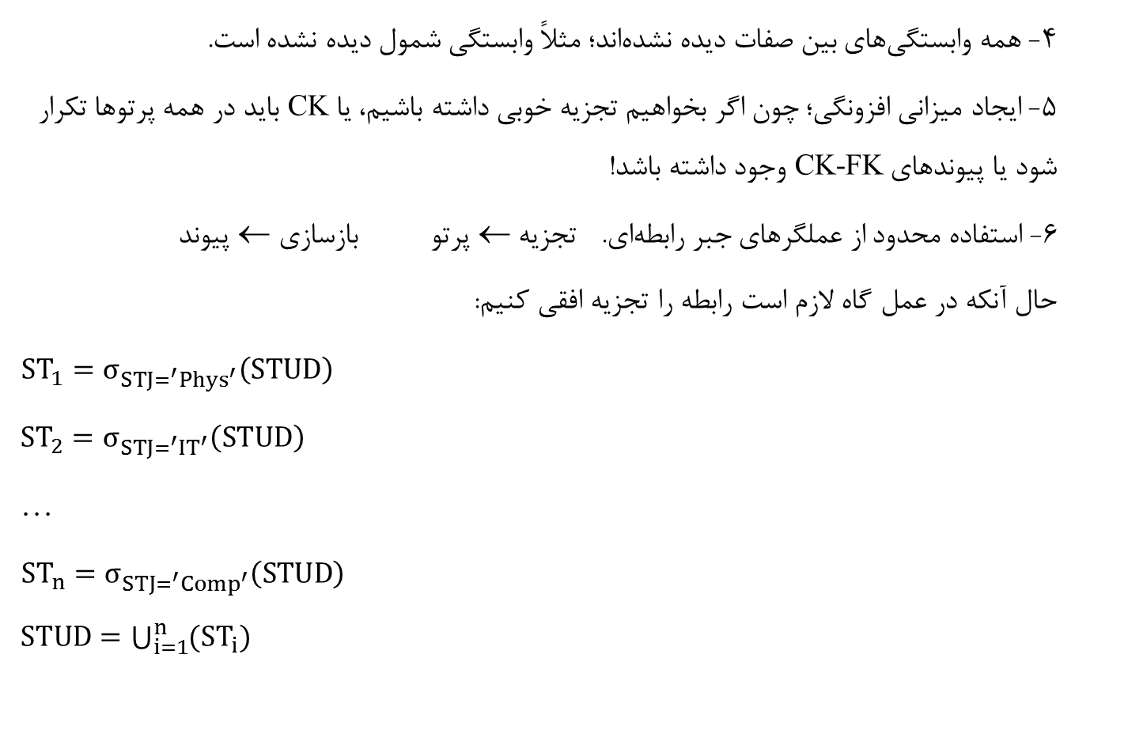
جمع‏بندی (ادامه)
4- همه وابستگی‏های بین صفات دیده نشده‏اند؛ مثلاً وابستگی شمول دیده نشده است.
5- ایجاد میزانی افزونگی؛ چون اگر بخواهیم تجزیه خوبی داشته باشیم، یا CK باید در همه پرتوها تکرار شود یا پیوندهای CK-FK وجود داشته باشد!
6- استفاده محدود از عملگرهای جبر رابطه‏ای. تجزیه ← پرتو بازسازی ← پیوند
حال آنکه در عمل گاه لازم است رابطه را تجزیه افقی کنیم:
$ST_{1}=σ_{STJ=^{′}Phys^{′}}\left(STUD\right)$
$ST_{2}=σ_{STJ=^{′}IT^{′}}\left(STUD\right)$
…
$ST_{n}=σ_{STJ=^{′}Comp^{′}}\left(STUD\right)$
$STUD=\bigcup_{i=1}^{n}{(ST_{i})}$

Slide 96
جمع‏بندی (ادامه)
به رابطه‏های ناشی از تجزیه افقی می‏گوییم:
فرم نرمال گزینش اجتماع (تحدید اجتماع) RUNF (Restriction Union Normal Form)
RUNF لزوماً در امتداد فرم‏های نرمال نیست. به موازات آنها مطرح است. یعنی ممکن است رابطه 3NF باشد، تجزیه افقی کنیم و باز هم 3NF باشد.
در چه شرایطی رابطه حاصل از تجزیه افقی از خود رابطه نرمال‏تر است؟

Slide 97
پرسش و پاسخ . . .
amini@sharif.edu

